Slide 1
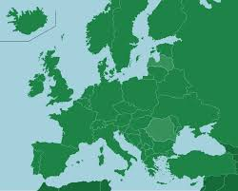


Il sostegno alla ricerca e sperimentazione in agricoltura
Linee Guida per la ricerca e la sperimentazione in agricoltura 2012-2014
120 progetti presentati
22 progetti avviati
2.200.000 euro di risorse finanziarie impegnate sul bilancio vincolato della Regione Puglia
35 fra Università ed EPR coinvolti con più di 40 aziende partecipanti

Slide 2
Il sostegno alla ricerca e sperimentazione in agricoltura

